Slide 1

HAVZA MESLEK YÜKSEKOKULU
FİZYOTERAPİ
FTP 102- FİZYOTERAPİDE KLİNİK KAVRAMLAR
ÖĞR.GÖR.KÜBRA TUZ

Slide 2

ENGELLİLERDE EGZERSİZ
FTP 102-FİZYOTERAPİDE KLİNİK KAVRAMLAR
Hafta-9

Slide 3

Patoloji: vücuttaki bir organ ya da organ sisteminde meydana gelen harabiyeti ifade eder.
Bozukluk (impairment): Altta yatan patolojinin direk nörofizyolojik sonucu olup bununla ilgili belirti ve bulguları içerir. Psikolojik, fizyolojik, anatomik yapı ve işlevlerde kayıptır.
Özürlülük- sakatlık (disability): herhangi bir patoloji veya bozukluğun fonksiyonel sonucudur.
Engellilik (Handikap): Patolojinin sosyal ve toplumsal sonucunu yansıtır. Kişinin toplum içinde gerekli sosyal rolü yerine getirmesini sınırlayan ve engelleyen özürlülükten kaynaklanan olumsuz durumdur.

Slide 4

Görme Engelliler
Görme engelli bireylerin yetersiz görsel uyaranlar nedeniyle motor gelişimde gecikme olması nedeniyle açığa çıkardıkları hareketlerde yavaşlama meydana gelmekte ve bu durum fiziksel aktivitenin de azalmasına neden olmaktadır.
Özellikle çocuk engellilerin yaşıtları ile etkileşimlerinin az olması, onların sosyal katılımlarını etkilemekte ve önemli bir toplumsal katılım göstergesi olan oyun aktivitelerinde daha az yer almaktadırlar

Slide 5
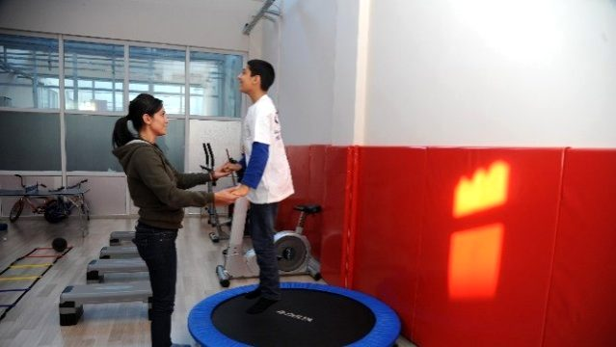
Aktiviteler
Aerobik aktiviteler: koşma, futbol, basketbol, yüzme, dans etme, folklor oynama gibi fiziksel aktivitelerdir.
Esneme aktiviteleri: germe hareketleri, dans etme , duruş hareketleri gibi.
Kuvvetlendirme aktiviteleri: Alışveriş poşetlerini taşıma, bowling oynama, su şişeleri ile yapılan aktiviteler. Kemik kuvvetlendirme için zıplama ve ağırlık taşıma hareketleri de sayılır.
Denge aktiviteleri: salıncakta sallanma, denge tahtasında hareketler, tahterevalli, trambolin, kaydıraktan kayma gibi aktivitelerdir

Slide 6


Fiziksel aktivitenin, haftanın her günü, günde 60 dakika orta şiddette ve gecikmiş motor cevaba bağlı olarak aralıklı planlanması gerekmektedir.
Tam kör bireylerde hareketsizlik durumlarına göre günde en az 10 dakika olmak üzere fiziksel aktiviteye başlanmalıdır.
Tam kör bireylerin fizyolojik enerjilerini harcamamaya bağlı olarak istemsiz hareketleri tik olarak gelişir (baş sallama, ellerini çevirme, olduğu yerde sallanma veya dönme gibi). Uygulanacak olan fiziksel aktivite bu hareketlerin azalmasını sağlayacağı için fiziksel aktivitenin süresi ve şiddeti de artırılabilir

Slide 7
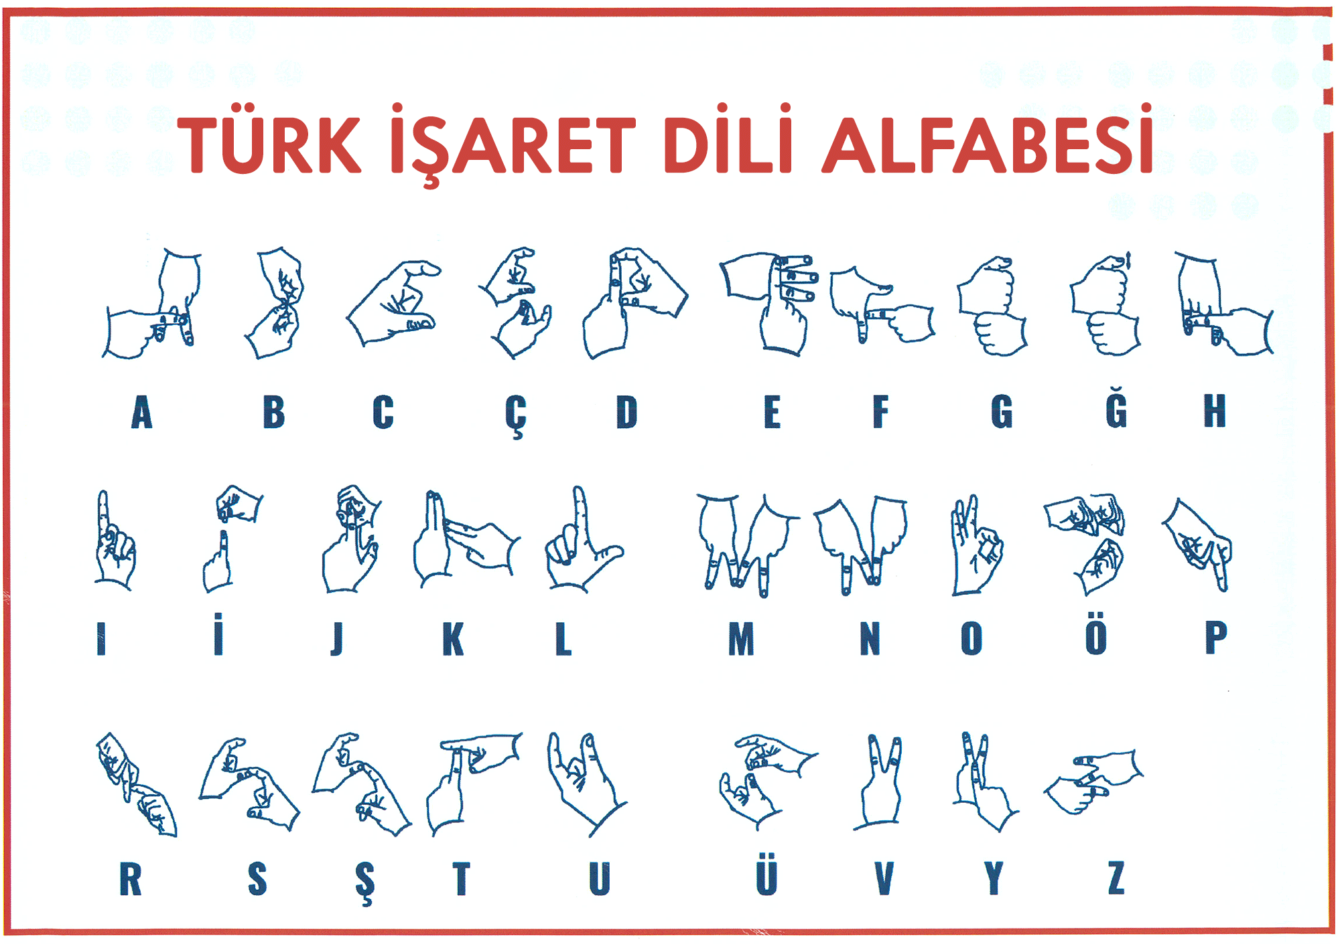
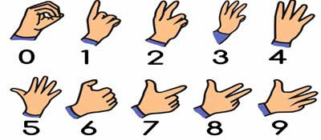
İşitme Engelliler
İşitme engelli bireylerde işitme duyusunda meydana gelen hasara bağlı olarak duyusal uyarıların alınmasında yetersizlik oluşmaktadır. Bu nedenle denge ve motor cevaplarda kısıtlılıklar yaşamaktadırlar. Fiziksel aktivite dengenin gelişimi için faydalıdır.
Kısmi işitme kaybı olan bireyler ve/veya işitme cihazı kullanan bireyler aktivitelere katılım gösterebilir. Tam işitme kaybı olan bireylerin fiziksel aktiviteye katılımlarında ışıklı panolar, resimli kartlarla aktivitenin anlatılması gerekir. İşaret dili kullanımıyla da desteklenmelidir. İşitme engelli bireylerin özellikle aerobik ve denge aktivitelerine katılımları önemlidir.

Slide 8
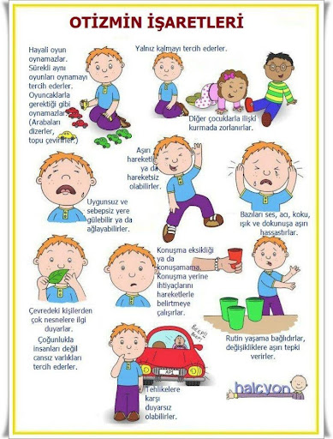

ZİHİNSEL ENGELLİLERDE FİZİKSEL AKTİVİTE
Zihinsel problemi olan bireyler kendine bakım, sosyal hayat, okul veya iş gibi hayatın farklı alanlarında zorluklar yaşayabilen kişilerdir. Otizmli ve down sendromlu bireylerde zihinsel gerilik sıklıkla görülmektedir.
Zihinsel özrü olan bireylerde hareketsiz yaşam şekli oldukça yaygındır. Bu nedenle otizmli ve down sendromlu bireylerde fiziksel aktivite ve sosyal fırsatların azlığı, ilaç kullanımı ve diyet uygulaması vb. nedenlerle obezite sık olarak görülmektedir. Diyabet, kalp damar hastalıkları, kemik ve eklem problemleri ve depresyon açısından risk altındadırlar.

Slide 9


Zihinsel engelli bireylerde fiziksel aktivitenin yararları nelerdir?
Görme, işitme, dokunma ve hareket algılarının gelişmesine yardım eder.
Dayanıklılık, denge, koordinasyon, kuvvet ve esnekliği artırarak fiziksel uygunluğu artırır
Kilo kontrolüne yardım eder.
Uygun davranışsal tepkilerin oluşmasına yardım eder
Yineleyici ve kendini uyarıcı davranışların (el çırpma, dönme, sallanma gibi) azalmasına yardım eder
Saldırgan davranışları azaltır.
Dikkatte artış sağlar.
Akademik aktivitelere daha iyi katılım sağlar.
El becerilerini geliştirir.
Sosyal becerilerde artış sağlar

Slide 10

Aktivitelerde iş yükü (aktivitedeki basamak sayısı, güç miktarı vb.) yavaş yavaş, aşamalı olarak artırılmalıdır
Çocuklar günlük en az 60 dakika, yetişkinler ise haftada en az 150 dakika orta şiddette (aktivite sırasında nefes nefese kalmadan bir sohbeti sürdürebilmelisiniz), çoğunluğu aerobik özellikte olan fiziksel aktivite yapmalıdırlar.
Fiziksel aktiviteye 5 veya 10 dakikalık bir aktiviteyle başlanmalıdır.
Birey için ilgi çekici ve eğlenceli olmalıdır.
Bireyin duyusal ihtiyaçlarına ve gelişim düzeyine göre uyarlanmış aktiviteler olmalıdır.

Slide 11
Zihinsel engelli bireyler için önerilen fiziksel aktiviteler;
Yüzme,
Yürüme,
Bisiklete binme,
Zıplama, itme, sallanma ve germe aktiviteleri,
Yoga hareketleri,
Bireyin durumuna uygun nesneler ile amaçlı oyunlar (yemek yeme, giyinme, parmak kullanma, kavrama vb),
Fonksiyonel oyunlar (gerçek obje kullanımı ile oynanan evcilik oyunları vb.) sembolik oyunlar (hayvan yürüyüşleri, taklit ve drama vb.),
Duyu-motor oyun aktiviteleri ( top oyunları, çocuk parkı aktiviteleri, parmak boyası ve oyun hamurları ile çalışma vb.)
Sosyal oyunlar (aile ve arkadaşlarla yapılan etkinlikler günlük aktivite programına eklenmelidir),
Dans,
Merdiven inip çıkma,
Bahçe işleri

Slide 12

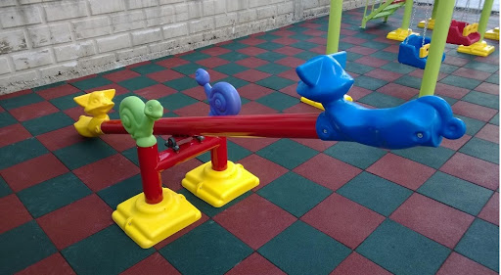
Spor (Futbol, basketbol, masa tenisi, vb.),
Doğa gezileri, kamplar,
Sokak veya ev içi oyunları, (Yakalamaca, yakan top, evcilik vb.),
Park oyunları (Salıncak, tahterevalli vb.),
Basit taşıma işleri (ev eşyaları, market poşetleri vb.),
Müzikle sandalye kapmaca gibi oyunlar,
Evcil hayvanları dışarıda gezdirme,
Uçurtma uçurma

Slide 13
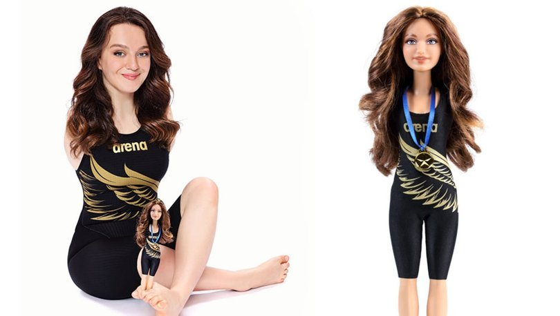
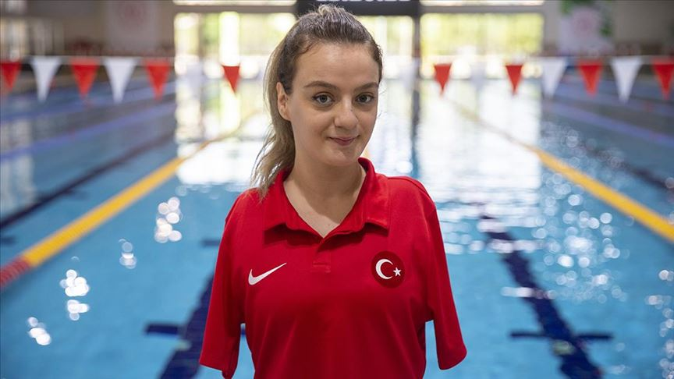
BEDENSEL ENGELLİLERDE FİZİKSEL AKTİVİTE
Bedensel engelli bir bireyin aktiviteleri, sahip olduğu engele bağlı olarak kısıtlanmakta, mimari engeller, egzersiz, fiziksel aktivite ve spor konusundaki bilgi eksikliği fiziksel performansını istediği gibi geliştirmesine izin vermemektedir.
Engelli bireylerin toplumun geneline göre aktivite düzeylerinin daha düşük olduğu bilinmekte ve düşük aktivite düzeyine bağlı ek sağlık problemleri görülebilmektedir.
Bedensel engellilerin bu problemlerle baş edebilmesinde en etkin yolun, fiziksel aktivite ve spor olduğu bilinmektedir. Örneğin tekerlekli sandalyeye bağımlı engellilerde fiziksel aktivite, oluşabilecek sağlık problemlerini en aza indirilebilmektedir

Slide 14
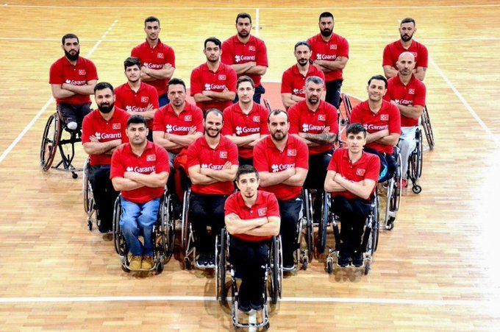
Bedensel engelli bireyler haftada 3 gün, günde en az 30 dakika orta şiddette veya 20 dakika yüksek şiddetli aktivite yapabilirler. Örneğin tekerlekli sandalyeye bağımlı bir bireyin günde 30-40 dakika tekerlekli sandalye kullanması, orta şiddette fiziksel aktivite kabul edilirken; 20 dakika tekerlekli sandalye basketbol oynaması yüksek şiddette aktivite olarak kabul edilebilir.

Slide 15

Bedensel engelliler sportif aktiviteleri amatör olarak devam ettirebileceği gibi profesyonel bir oyuncu olarak takım sporunda yer alabilir, hatta millî takım oyuncusu olarak ülkemizi temsil etme başarısı gösterebilir.
Profesyonel anlamda spor yapabilmek için öncelikle Türkiye Bedensel Engelliler Spor Federasyonuna (TBESF) başvurarak bedensel engelli sporcu lisansı çıkartılması gerekmektedir.
TBESF 13 spor branşında yurt içi ve yurt dışı yarışmalarla aktivitelerine devam etmektedir. TBESF çatısı altında; atletizm, atıcılık, ampute futbol, masa tenisi, tekerlekli sandalye basketbol, bilek güreşi, halter, badminton, okçuluk, tekerlekli sandalye tenis, yelken, yüzme, oturarak voleybol spor branşları yer almaktadır.

Slide 16

